Slide 1
Smart Beta
: 주식시장을 이기는 똑똑한 투자전략
19년도 01 분반 / 산학 캡스톤 디자인 1
3조 Quant
발표자 : 홍성주
발표날짜 : 19. 05. 02
담당교수님 : 정현숙교수님
1
Notes:
투자론에서 Beta는 코스피 즉, 주식시장을 의미하는 용어입니다.
따라서 스마트베타란 주식시장을 이기는 똑똑한 투자전략이라고 할 수 있습니다.

Slide 2
3조
산학 캡스톤 디자인 1
1. Quant 소개
2. Smart beta 프로젝트 소개
2.1 개발동기
2.2 개발내용
2.3 기대방안
2.4 개발환경
2.5 흐름도 및 구성도
3. Smart beta 계획일정
4. Smart beta 진행상황
5. Smart beta 다음주 계획
6. Smart beta 참고문헌
2

Slide 3




3조
산학 캡스톤 디자인 1
1. Quant 소개
이수진
010. 8742. 6071
esj0380@naver.com
github : SUJIN4218
데이터가공&시각화
홍성주
010. 8857. 6301
tjdwn0817@naver.com
github-season0304
데이터분석&주식 및
경제학 스터디
박유영
010. 9616. 4766
yuyoung001@naver.
com
github : parkyuyoung
데이터분석&가공
임하늘이
010. 3920. 9381
gksmfdl9381@naver.
Com
github : haneuli
데이터가공&시각화
https://github.com/Haneuli/Smart-Beta
3

Slide 4
3조
산학 캡스톤 디자인 1
2. Smart beta 프로젝트 소개
Smart Beta?
1
초보 투자자 &
바쁜 직장인들에게
쉽게 투자할 수 있는
방법론을 제시
2
시장 수익률을
초과하는
알파를 제공
4
Notes:
투자론에서는 어떤 주식의 수익률을 알파와 베타로 설명합니다.
베타는 아까 말씀드렸다시피 코스피와 같은 시장수익률을 의미하고
알파는 그외에 초과 수익률을 의미합니다.

Slide 5

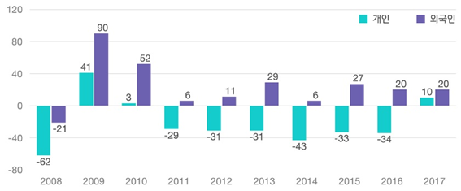
3조
산학 캡스톤 디자인 1
2.1 프로젝트 소개 : 개발동기
NEWS
<최근 10년간 개인과 외국인 순매수 종모 10개 수익률 현황>
= 옳지 못한 투자 방법 때문
5
Notes:
개인 투자자와 외국인 투자자의 과거 10년수익률 통계를 보면, 외국인들에 비해 항상 손실을 입ᅟ던걸 볼 수 있습니다.
이러한 문제점이 무었일까요?
바로 옳지 못한 방법 입니다.
대부분 개인 투자자들은 옳지 못한 방법으로 투자를 한다. 그래서
과거 10년 통계를 보았을 때 외국인 투자자들에 비해 항상 손실을 입어 왔다. 따라서 이 프로젝트의 동기는 “ 어떻게 하면 개인 투자자들이 옳은 방법으로 투자하여 수익을 쉽게 얻을 수 있을까?” 에서 시작 됐다.

Slide 6

3조
산학 캡스톤 디자인 1
Smart
Beta
: 시장을 이기는
똑똑한 투자전략
어떻게 하면
개인 투자자들이
옳은 방법으로
투자하여
수익을 얻을까?
6
Notes:
결론적으로 어떻게 하면 개인투자자들이 옳은 방법으로 투자하여 수익을 얻을까? 라는 생각을 헀습니다.
그래서 저희는 시장을 뛰어넘는 투자전략이라는 스마트베타 프로젝트 생각해내었습니다.

Slide 7

3조
산학 캡스톤 디자인 1
2.2 프로젝트 소개 : 개발내용
1. 투자 전략 및 전략 내용 제공
2. 투자 전략의 과거 20년간의 성과 제공(rate of return, BM 대비 rate of return, Sharp ratio, maximum draw down , volatility, BM 대비 Beta 등)
3. 투자 전략에 따른 추천 종목 제공
4. 스크래핑을 통한 각 추천 종목의 간단한 기업정보 제공
5.etc
7

Slide 8
3조
산학 캡스톤 디자인 1
2.2 프로젝트 소개 : 주식용어 설명
-코스피 : 대기업들의 집합
-코스닥 : 중소기업들의 집합
-PBR : 주가 순자산 비율
-PER : 주가 수익 비율
-Back Test : 과거 시뮬레이션
-변동성 : 표준편차
-Sharp 비율 : 좋은 전략인지 나타내는 성과 지표
-역발상 전략 : '저 PBR+저 PER' (우리조의 첫번 째 전략)
프로젝트 진행과정에 맞춰 용어 추가 할 예정
6
Notes:
결론적으로 어떻게 하면 개인투자자들이 옳은 방법으로 투자하여 수익을 얻을까? 라는 생각을 헀습니다.
그래서 저희는 시장을 뛰어넘는 투자전략이라는 스마트베타 프로젝트 생각해내었습니다.

Slide 9
3조
산학 캡스톤 디자인 1
2.3 프로젝트 소개 : 기대 방안
1
2
기술적
경제적
투자 전략을 이용한 종목 추천이 목적
->개인의 모익투자 포트폴리오에 대한 데이터를 제공해줌
개인의 투자자의
자산 증식으로 인한
내수경제 활성화
9
Notes:
모익투자 -> 투자한주식

Slide 10




3조
산학 캡스톤 디자인 1
2.4 프로젝트 소개 : 개발환경
데이터
분석 및 가공
Rstudio
https://www.r-project.org/
R 3.5.3
데이터 저장
(추천 주식 순위 저장)
MySQL
https://dev.mysql.com/downloads/windows/installer/8.0.html
MySQL Installer 8.0.15
데이터
시각화 & 활용
(웹페이지 제작)
Atom
https://atom.io/
Atom 1.35.1
Eclipse
https://www.eclipse.org/downloads/
latest version(19-3)
운영체제
Windows 10 / 64bit 운영체제
API
FnGuide API 사용
설치순서
Rstudio -> MySQL -> Atom -> Eclipse (추가로 있음 추가할 예정)
8

Slide 11


3조
산학 캡스톤 디자인 1
2.5 프로젝트 소개 : 흐름도
웹페이지 구현을 위해서
가장 대중적인 아톰과 javascript를 사용할 것.
import
FnGuide에서 국내 시장 주식 데이터 API를 사용하여 가져온다.
Excel
Eclipse & Atom
comunication
tidy
Excel파일을
.csv 파일로 변환
transform
최종 결과물인
전략별 주식 추천 순위(상위 20개)를 DB에 저장한다.
Rstudio
Rstudio로 불러온 주식시장 데이터를 요소별 분석해보고,
전략에 따른 분석과 가공을 한다.
model
visualize
9
Notes:
Import: 데이터를 불러오는 과정
Tidy: 데이터를 정리하는 과정
Transform: 데이터를 변형하는 과정
Visualize: 데이터를 시각화 하는 과정
Model: 데이터를 통해 모델을 짜는 과정
Communicate: 결과물을 출력 및 해석과정

Slide 12
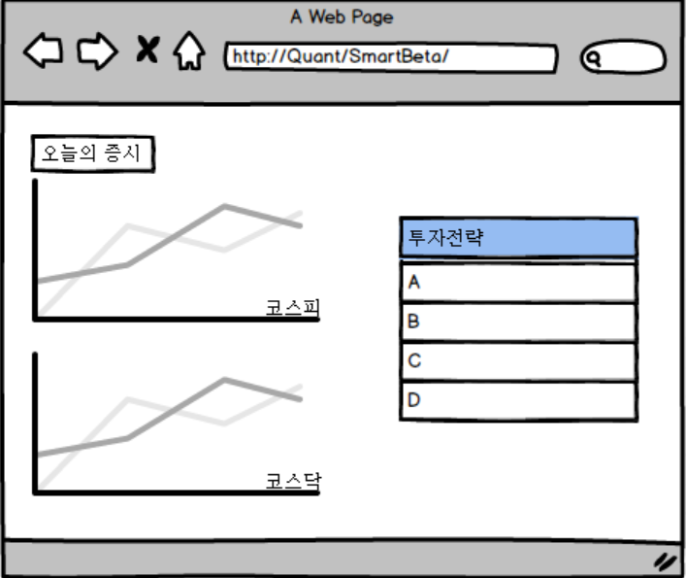
3조
산학 캡스톤 디자인 1
2.5 프로젝트 소개 : 구성도
국내 코스피 지수 표시
투자전략
버튼
국내 코스닥 지수 표시
9
Notes:
웹페이지로 처음들어가면 오늘의 증시 보여준후 우리가 선정한 투자전략 누르면 자세히 보여줌.

Slide 13
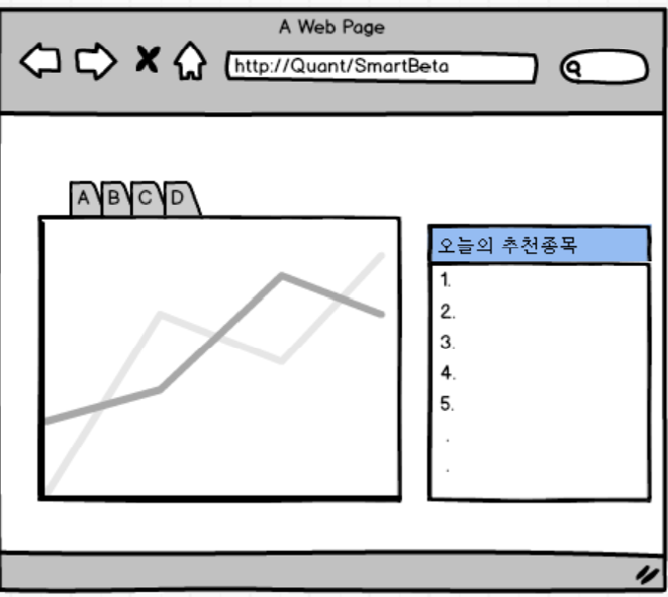
3조
산학 캡스톤 디자인 1
2.5 프로젝트 소개 : 구성도
전략에 따른
과거 수익률 그래프
전략에 따른
추천 주식 종목
순위
9
Notes:
각각의 투자 전략 A, B, C, D를누르면 그래프를 보여준다.

Slide 14
3조
산학 캡스톤 디자인 1
3. Smart beta 계획일정
추진 내용 | 수행기간
 | 3 월 |  |  |  | 4 월 |  |  |  | 5 월 |  |  |  | 6 월
 | 1 | 2 | 3 | 4 | 1 | 2 | 3 | 4 | 1 | 2 | 3 | 4 | 1 | 2
경제&투자 스터디(꾸준히)
프로젝트 회의 및 계획(2주)
data guide에서 데이터수집(1주)
R을 통한 데이터 분석(3주)
데이터 가공(3주)
데이터 시각화 및 활용(3주)
유지보수 및 테스트
10

Slide 15
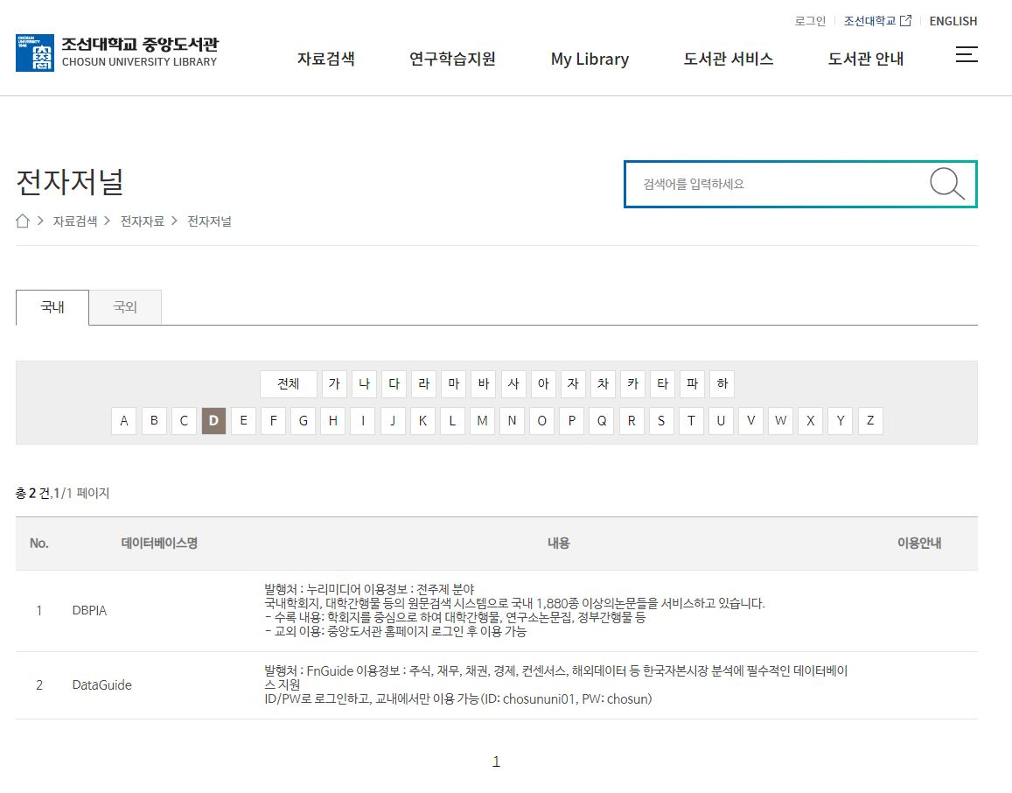

3조
산학 캡스톤 디자인 1
4. Smart beta 3주차 진행상황 : 데이터 수집
조선대학교에서 제공해주는
주식 정보 데이터를 가져오기 위해
DataGuide 설치
14
Notes:
But fnguide 는 국내 몇 안돼는 대학교에 제휴를 맺고있다는 걸 알았고 다행히 우리학교와도 재휴를 맺고 있었다.
데이터 가이드를 누르고

Slide 16
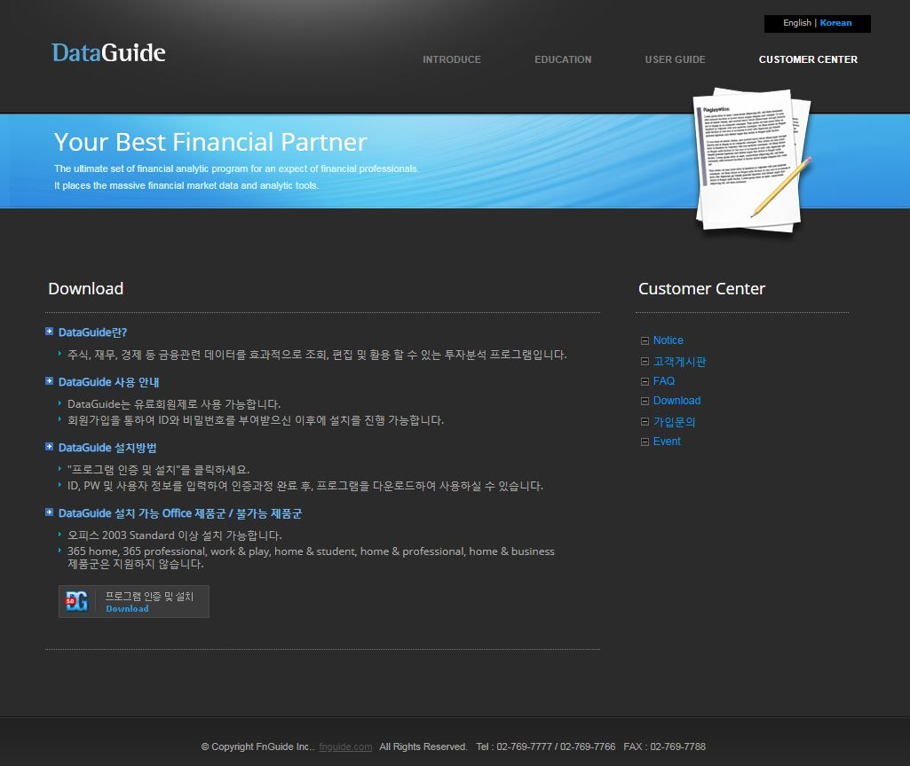
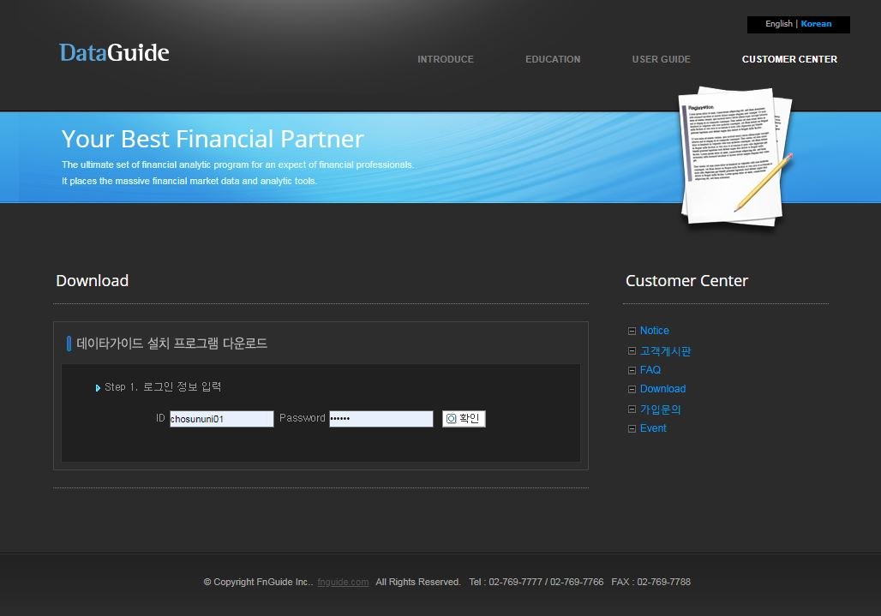
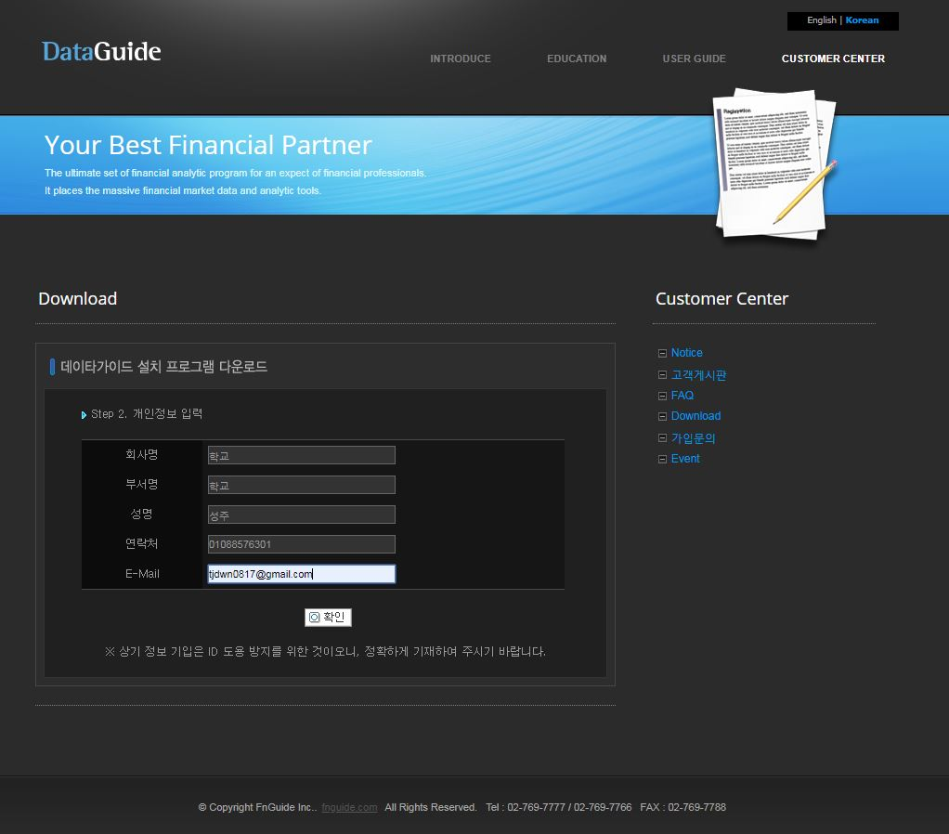
3조
산학 캡스톤 디자인 1
4. Smart beta 3주차 진행상황 : 데이터 수집
학교에서 지정된 아이디만 사용 가능하므로
지정된 아이디로 입력
15
Notes:
1. 설치 누르고
2. 학교에서 지정된 아이디만 쓸 수 있어요 . 그아이디랑 비번 치고
3. 정보 입력하고 다운받아주면 됩니다.

Slide 17
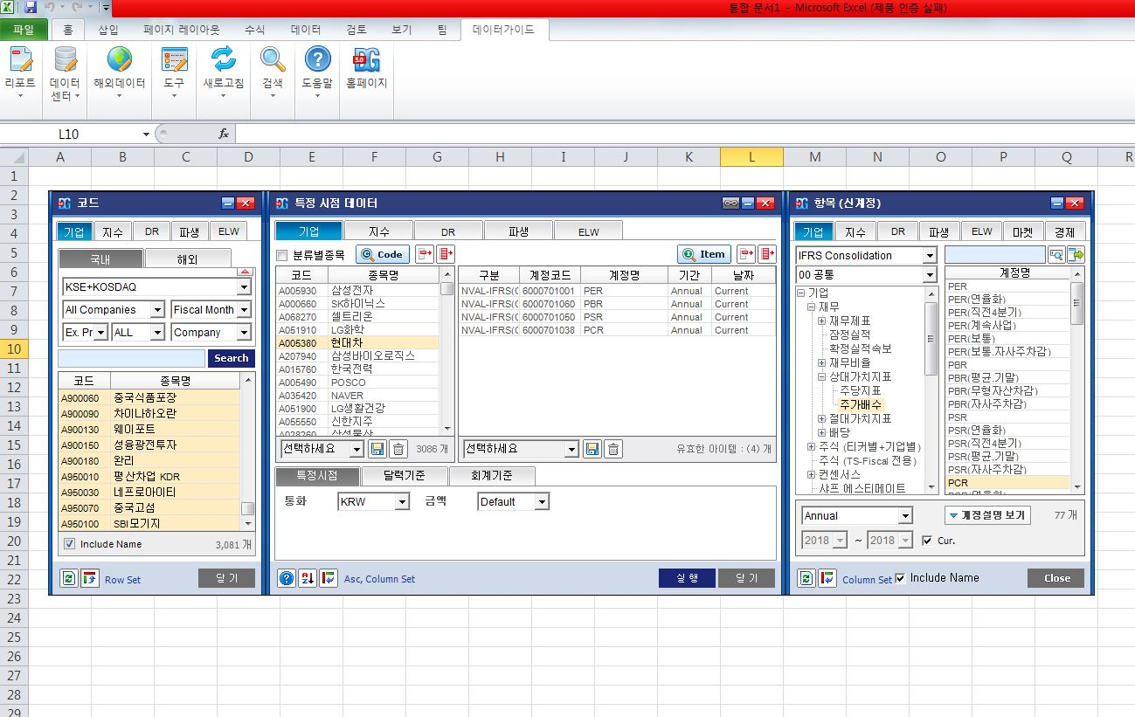
3조
산학 캡스톤 디자인 1
4. Smart beta 3주차 진행상황 : 데이터 수집
16
Notes:
에프엔 가이드에서 제공하는 데이터 가이드는 이러한 엑셀 기반 프로그램입니다.

Slide 18
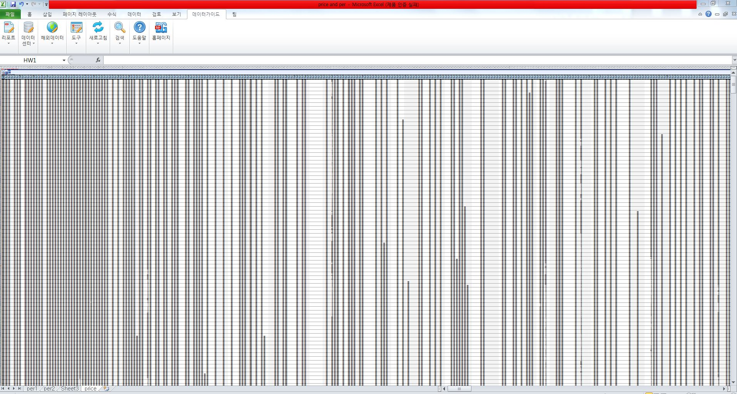
3조
산학 캡스톤 디자인 1
4. Smart beta 3주차 진행상황 : 데이터 수집
2000년 ~ 현재
상장폐지 기업 포함
20년간의 일간데이터
2000만개 데이터 수집
17
Notes:
우선 2000 년도 부터 현재 까지 상장폐지(망한기업) 되었던 기업을 포함한 약 3100개의 종목의 20년간의 일간 데이터 약 2000만개의 데이터를 수집했습니다. 앞으로 약 1억개의 데이터가 더 필요하다고 생각되어집니다.

Slide 19
3조
산학 캡스톤 디자인 1
4. Smart beta 4주차 진행상황 : 모델에 설정 배경
논문 : (A five-factor asset pricing model) 에서의 모델
Mom을 추가한 모델
11

Slide 20
3조
산학 캡스톤 디자인 1
4. Smart beta 4주차 진행상황 : 모델에 설정 배경
팩터 | 설명
e | 설명 할 수 없는 이상치
Rf | 무 위험 수익률(국채)
MKT | 시장 수익률
SMB | 작은 주식이 큰 주식보다 수익이 더 좋다(Size effect)
HML | 가치 있는 주식이 가치 없는 주식보다 수익이 좋다(Value effect)
RMW | 질이 좋은 주식이 질이 안 좋은 주식보다 수익이 좋다(Quality effect)
CMA | 보수적으로 투자하는 회사 공격적으로 투자하는 회사보다 수익률이 높다.(ROW Vol effect)
MOM | 수익이 좋았던 주식이 앞으로 수익이 좋다( Momnetum effect)
13
Notes:
국내 회사에서 데이터를 따오려고 했는데 비용은 1200만원이였다

Slide 21
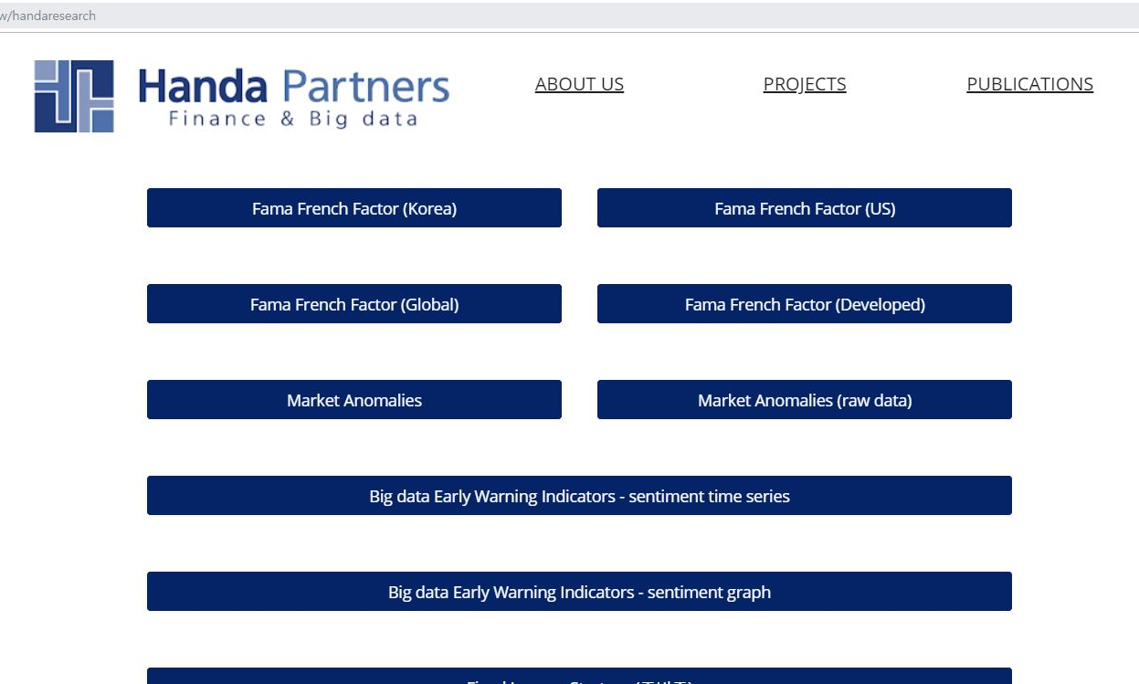

3조
산학 캡스톤 디자인 1
4. Smart beta 4주차 진행상황 : 데이터 수집
한국 버전을
다운로드 합니다.
https://sites.google.com/view/handaresearch 에 접속
14

Slide 22
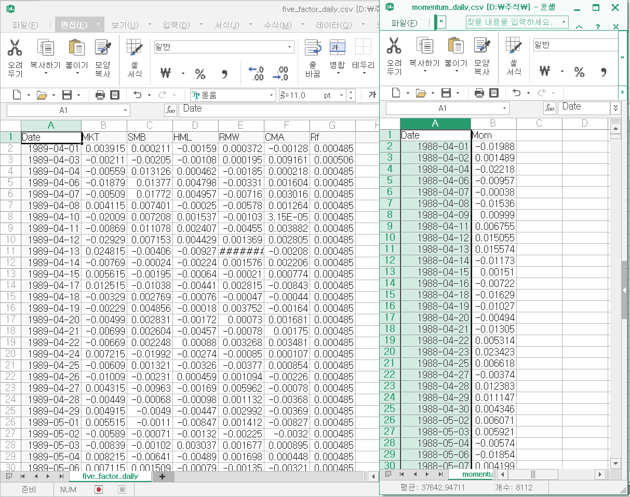
3조
산학 캡스톤 디자인 1
4. Smart beta 4주차 진행상황 : 데이터 수집
data_1 으로 읽을 CSV
data_2 으로 읽을 CSV
총 842KB

Slide 23
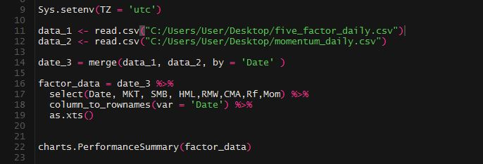
3조
산학 캡스톤 디자인 1
4. Smart beta 4주차 진행상황 : R을 이용한 데이터 분석
불러올 파일들의 시계열을 일정하게 해서 읽어옴

Slide 24
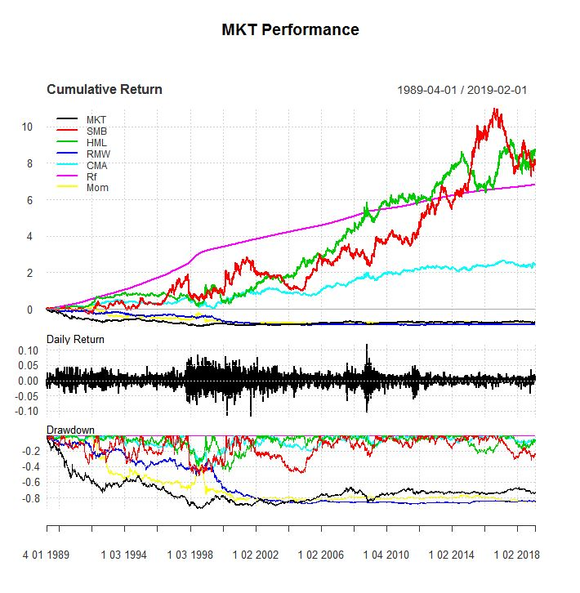
3조
산학 캡스톤 디자인 1
4. Smart beta 4주차 진행상황 : R을 이용한 데이터 분석

Slide 25

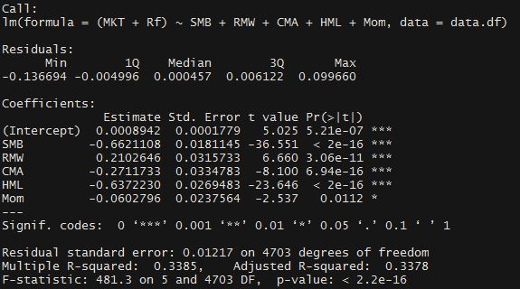
3조
산학 캡스톤 디자인 1
4. Smart beta 4주차 진행상황 : R을 이용한 데이터 분석
선형회기분석하여 결과를 보여줌
17
Notes:
여기까지 4주차 진행상황

Slide 26
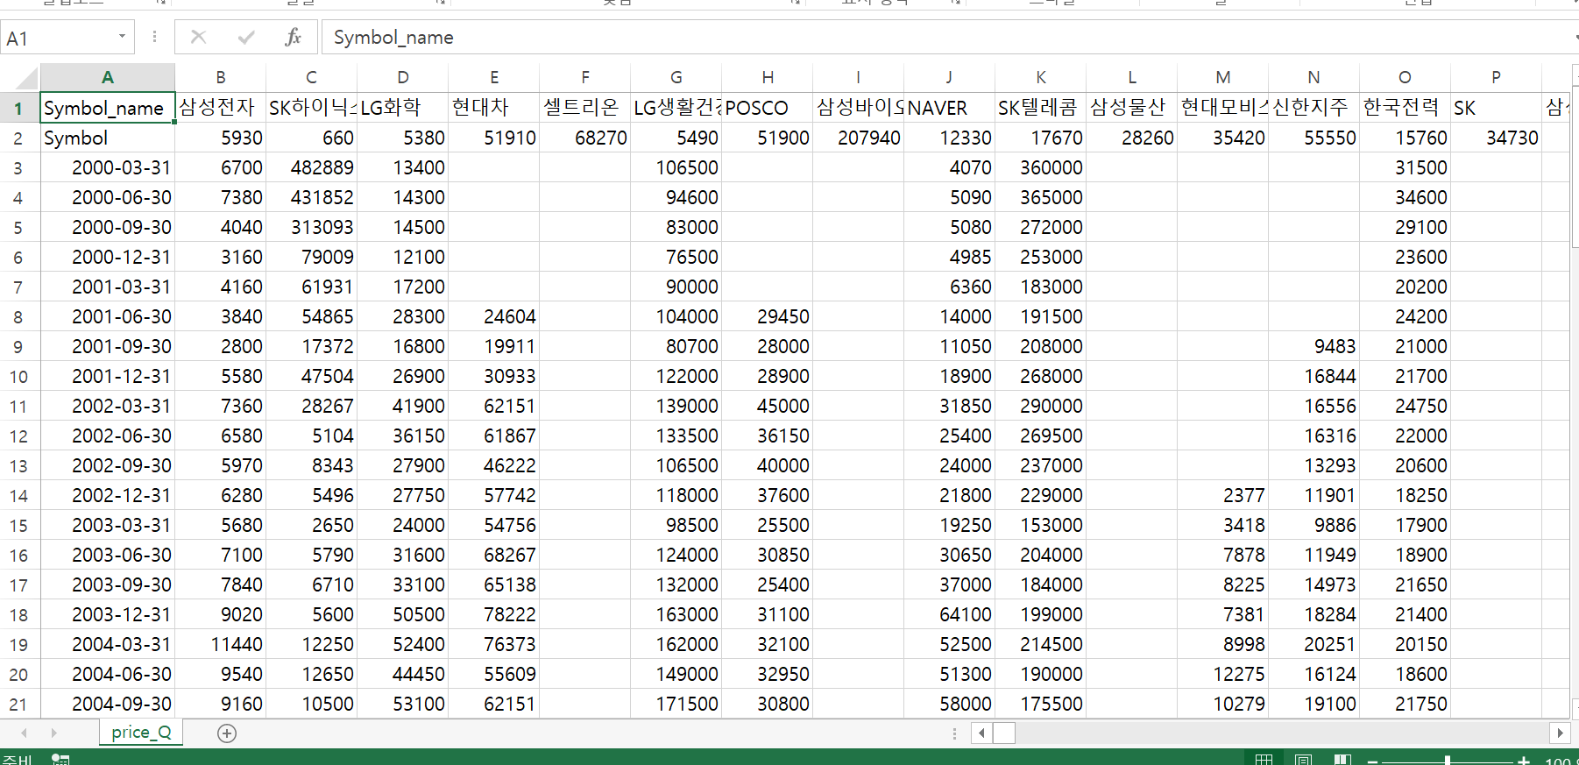
3조
산학 캡스톤 디자인 1
4. Smart beta 5주차 진행상황 : 데이터 수집
처음 불러왔던 일간 데이터를 분석하기에
노트북이 렉걸려 어려웠음.
-> 종목별 주식가격을 분기별로 분류한 파일 불러옴
-> 2000년 3월부터 총 종목 3084개의 주식
약 2000만개 에서 200만개로 축소

Slide 27
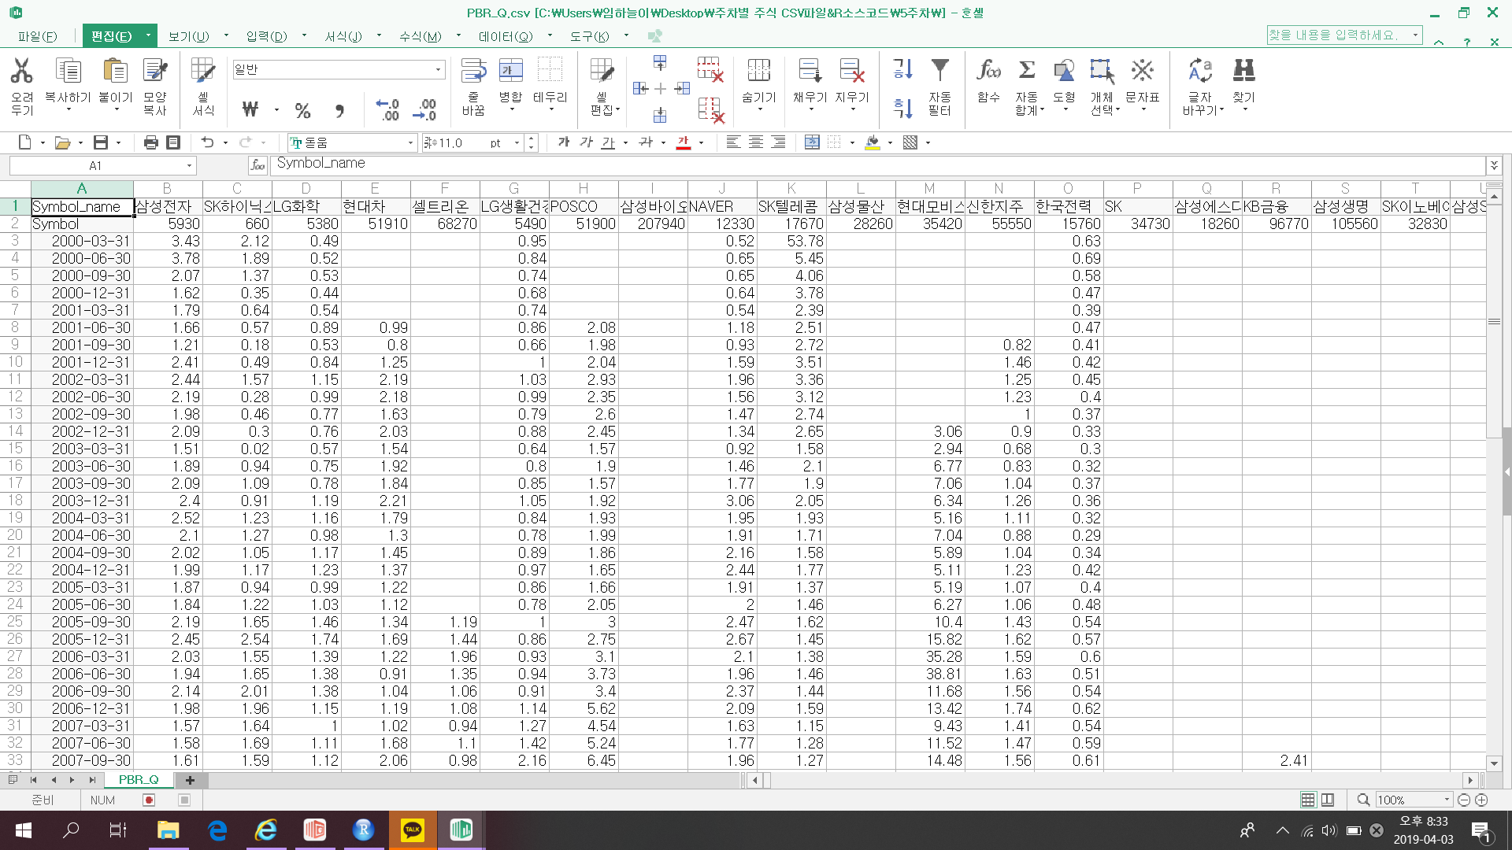
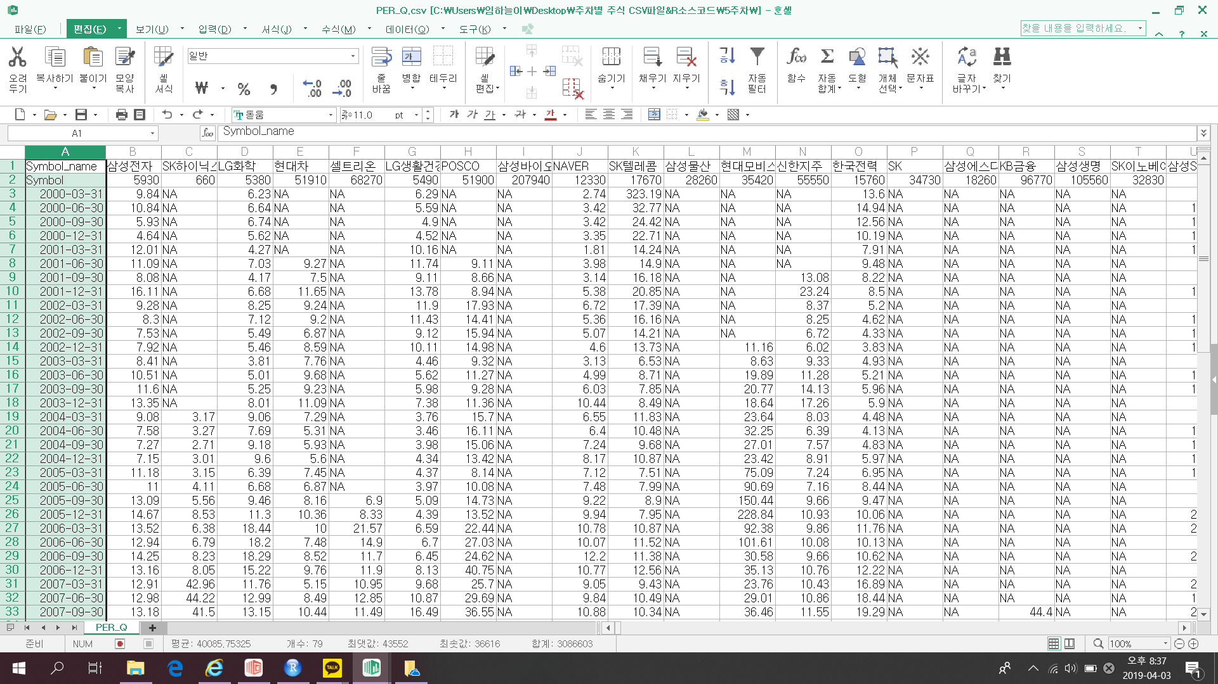
3조
산학 캡스톤 디자인 1
4. Smart beta 5주차 진행상황 : 데이터 수집
PBR 지수로 나타낸 데이터
PER 지수로 나타낸 데이터
PBR -> 자산을 통한 평가지수
PER -> 주가 수익비율을 통한 평가지수
Notes:
PER -> 주가수익비율
PER은 특정 주식의 주당시가를 주당이익으로 나눈 수치
주가가 1주당 수익의 몇 배가 되는가를 나타냄
PBR -> PBR= 주가/주당순자산
주가를 주당순자산가치(BPS, book value per share)로 나눈 비율
주가와 1주당 순자산을 비교한 수치
즉 주가가 순자산에 비해 1주당 몇 배로 거래되고 있는지를 측정하는 지표

Slide 28
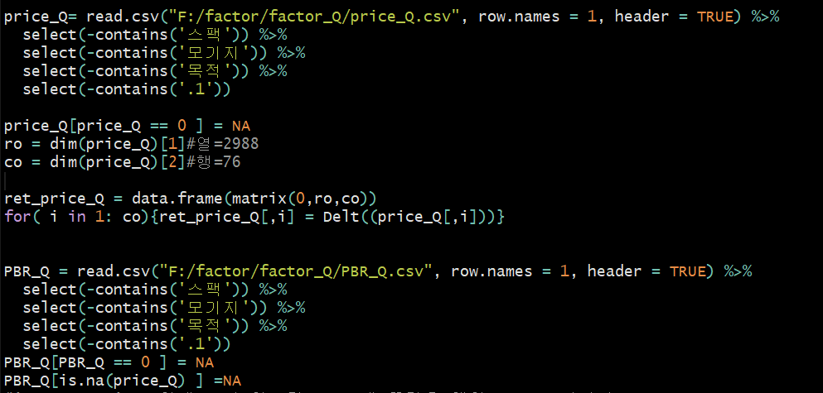
3조
산학 캡스톤 디자인 1
4. Smart beta 5주차 진행상황 : R을 통한 데이터 가공
불러온 데이터에서
필요없는 요소 제거
결측값 NA 정의
분기별수익률을 나타낼
matrix 생성
Notes:
PBR 이랑 PER 파일에서 필요없는 주식분석요소 "스펙, 모기지, 목적 .1" 제외시킨다.
셀에 없는 값? 결측값들을 NA로 정의 해줬어.
그리고 is.na 함수는 -> Price_Q파일에 NA값 있으면 PBR_Q에도 NA값으로 바꿔달란 소리야.
그래고 PER_Q파일도 바꾸라는 코드 있는데, 그냥 그거는 캡쳐 안했어 !

Slide 29
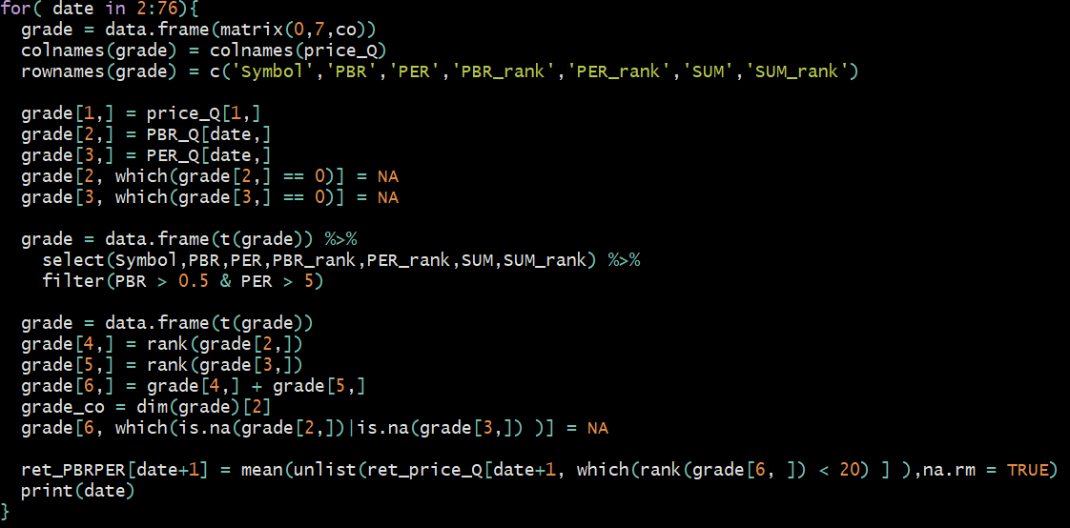
3조
산학 캡스톤 디자인 1
4. Smart beta 5주차 진행상황 : R을 통한 데이터 가공
가져온 데이터를 가공시켜서 행을 기준으로
회사, PBR지수, PER지수, PBR 순위, PER 순위,
PBR 순위+ PER순위 값 , 총 순위
순으로 표시하는 grade 생성
Notes:
PBR랑 PER이랑 합쳐서 나오는 수익률의 파일(ret_PBRPER)을 만들어주고,
Price_Q 행을(날짜) 새로만든 ret_PBRPER 매트릭스 행에 복사? 똑같이 해주는것
(유영아 이설명은 중간에 자른 코드 설명이야 . 캡쳐안했어)
<for문 설명>
위에 적힌거랑 똑같이 grade 데이터 프레임을 만들어주고 행이름 결정해줘.
grade[1,] 에다가 회사이름(=price_Q의 첫번째열) 넣어줌
grade[2,] 에다가 PBR지수 넣어줘
grade[3,] 에다가 PER 지수 넣어줘
그리고 2,3열에 결측값 NA로 정의 해주고 ,,
filter 함수는 PBR이랑 PER지수가 너무 낮으면 그건 망한기업일 가능성이 높아서
제거해주는 단계야. (참고로 이 함수 쓰려고 행과 열 바꿨다가 다시 원상태로 복구해줘)
그리고 나머지 grade[4~6,]들은 대충 감오겠지 유영아><?
마지막에 긴 코딩은 우리가 PBR+PER 해서 순위를 정헀잖아(=SUM_rank : 그레이드6부분) 그걸을 1~20위까지 뽑아서, 2000년도부터 2019년까지 분기별로
평균값(지수값)들을 나타낸거야 -> 이거 나타낸걸 중간에 만들었던 ret_PBRPER에 넣어주는 작업하는거야.

Slide 30
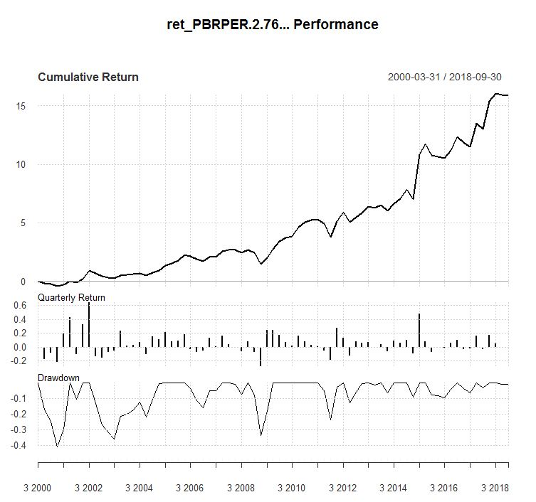
3조
산학 캡스톤 디자인 1
4. Smart beta 5주차 진행상황 : R을 통한 데이터 가공
PBR+PER 수익률
Notes:
아래는 -> 수익률 올라간거랑 마이너스 된거
마지막껀 -> 얼마나 떨어졌나 수치...

Slide 31
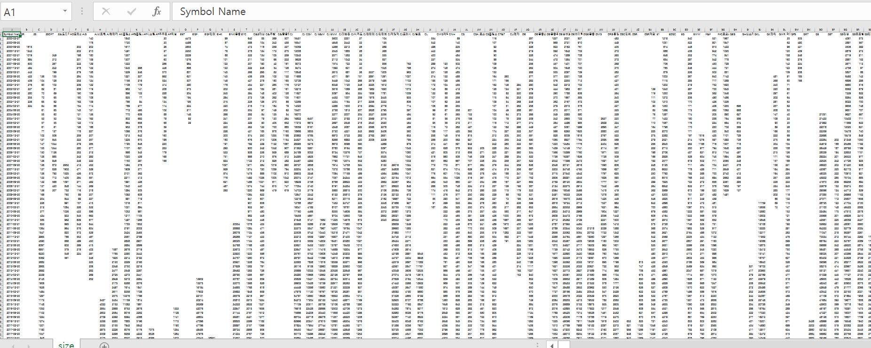
3조
산학 캡스톤 디자인 1
4. Smart beta 6주차 진행상황 : 데이터 수집
나머지 전략을 위해 필요한
시가총액 데이터를 불러옴
(총 3085개)

Slide 32
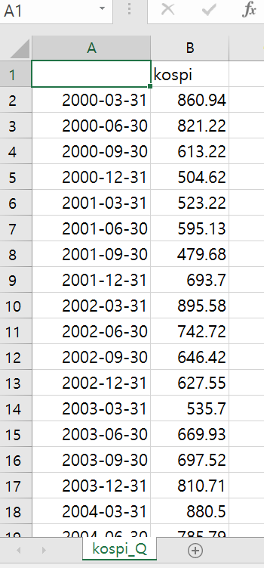
3조
산학 캡스톤 디자인 1
4. Smart beta 6주차 진행상황 : 데이터 수집
참고로 첫번째 전략은
‘역발상 전략‘ ( BPR + PER 전략)
-> 이 전략은 ‘인기가 많이 없는 주식을 구입하라!’ 라는 것이기 때문임.
역발상 전략의 수익률과
코스피 지수를 비교해보기 위해
코스피 지수 데이터를 얻어옴
(2000.03~2019.03)

Slide 33
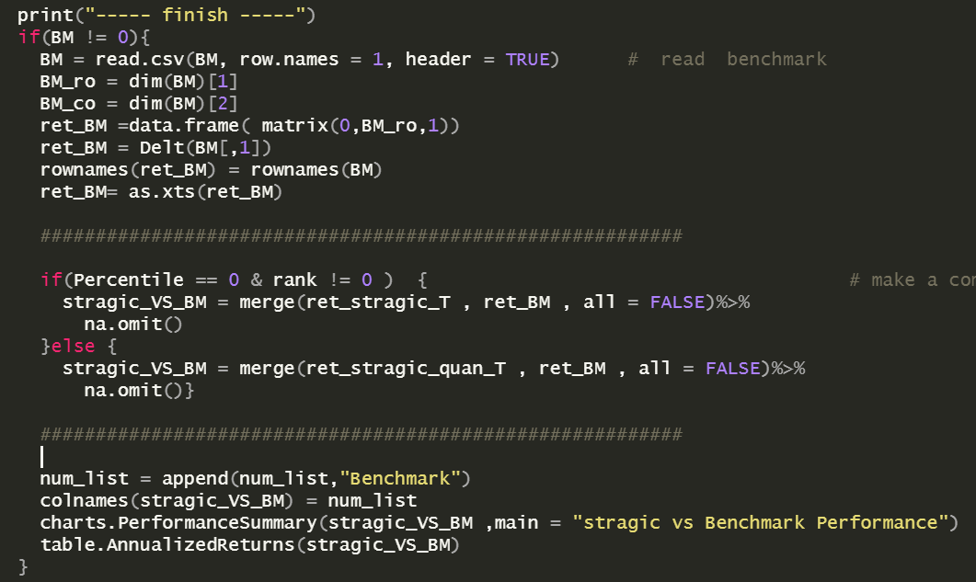
3조
산학 캡스톤 디자인 1
4. Smart beta 6주차 진행상황 : R을 통한 데이터 가공
코스피 지수와 역발상 전략과
비교 분석함
Notes:
성과를 판단하기 위해 비교분석할 대상이 필요한데,
그걸 우리조는 코스피로 정했고
코스피와 수익률을 비교분석한 것을 시각화 했다.

Slide 34
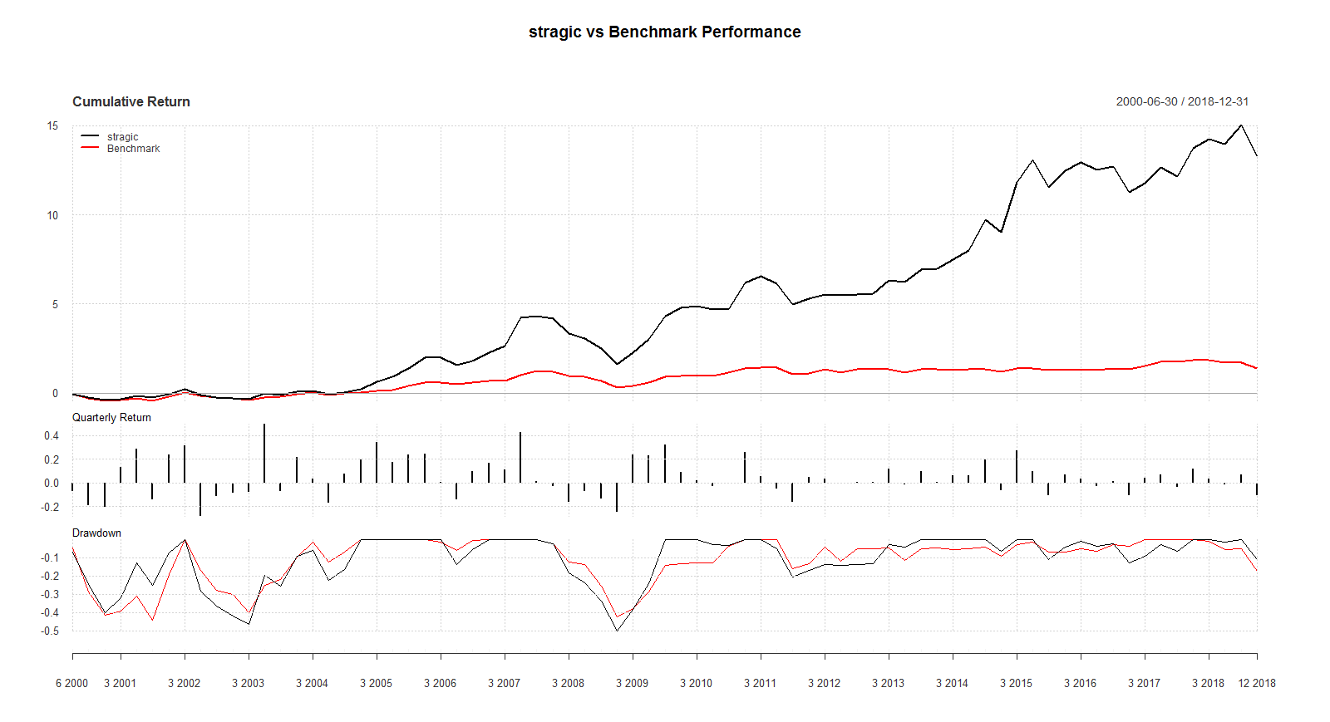
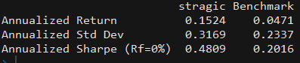
3조
산학 캡스톤 디자인 1
4. Smart beta 6주차 진행상황 : R을 통한 데이터 가공
역발상 전략과
코스피 지수의
2000.03 ~ 2019.03
수익률 그래프
역발상 전략
코스피 지수
연평균
역발상 코스피
수익률
변동성
Sharpe 비율
성과분석 결과

Slide 35
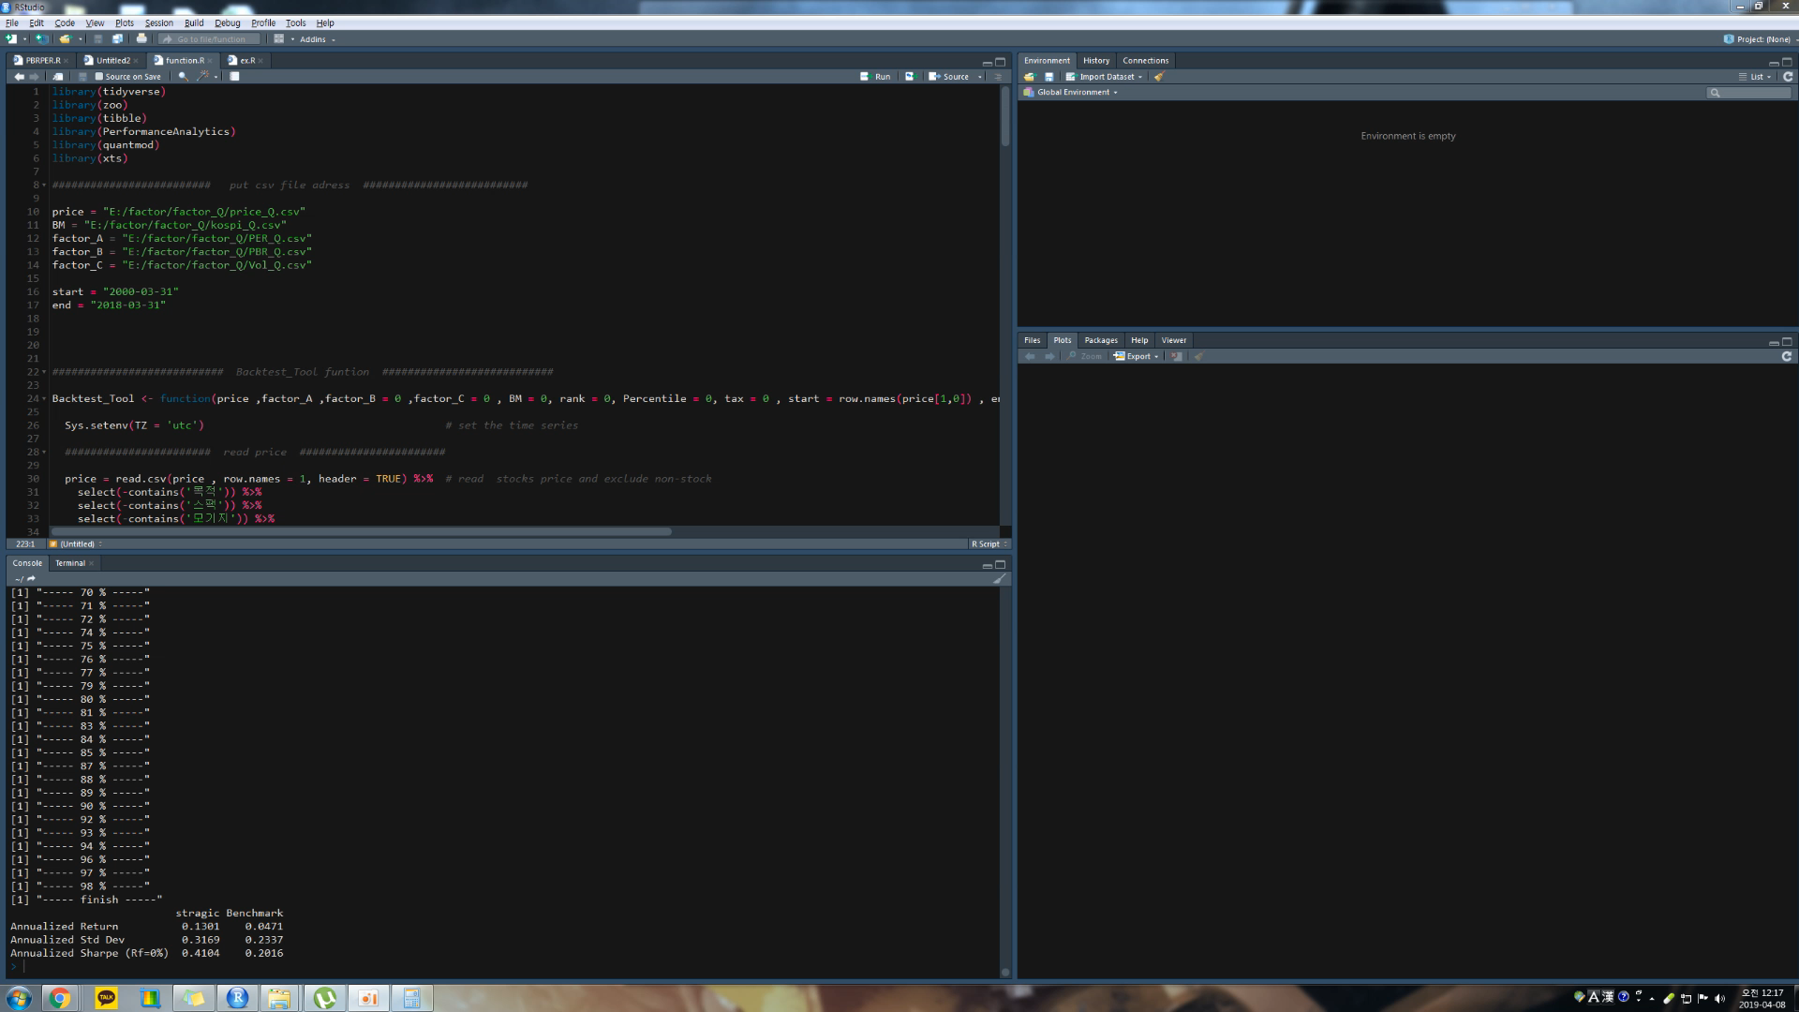
3조
산학 캡스톤 디자인 1
4. Smart beta 6주차 진행상황 : R을 통한 데이터 가공

Slide 36
3조
산학 캡스톤 디자인 1
4. Smart beta 7주차 진행상황 : R을 통한 데이터 가공
############ mean each perio return ratio ##############
if(Percentile == 0){
a = colnames(grade[1, which(rank(grade[9, ] , ties.method = c( "first" )) <= 20) ])
write.csv(data.frame(a) , file = "D:/function/TEST/name .csv") }
//3월 29일(가장 최신 날짜 ) PBR, PER 전략의 상위 20개의 종목이름을 .CSV 파일로 저장함.
num_list = c()
if(Percentile != 0){
Percentile_num = 1: Percentile
for(n in Percentile_num){
num_list = append(num_list,as.character(n))}
} else {num_list = c("stragic")}

Slide 37
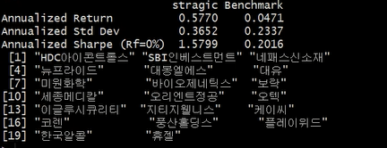
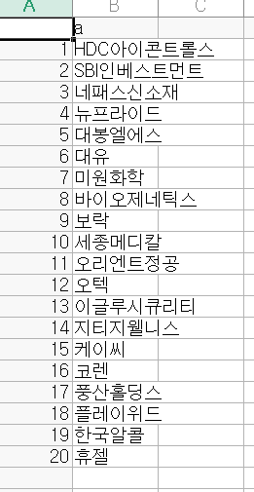
3조
산학 캡스톤 디자인 1
4. Smart beta 7주차 진행상황 : R을 통한 데이터 가공
역발상 전략으로 데이터를 가공하여 뽑은
추천주 상위 20종목을 뽑아옴.
(첫번째 전략인 역발상 전략의 추천종목 데이터 완성)

Slide 38
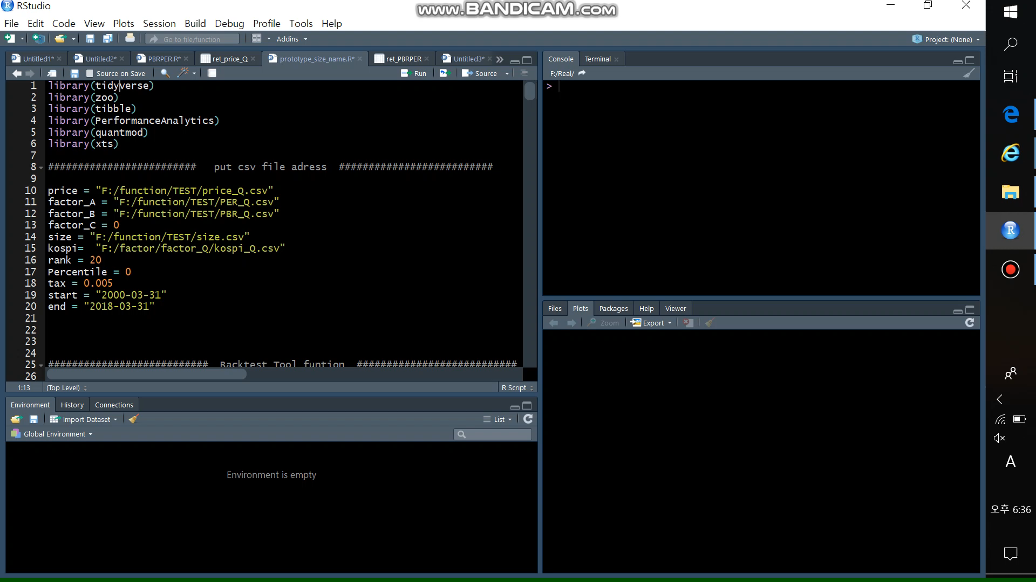
3조
산학 캡스톤 디자인 1
4. Smart beta 7주차 진행상황 : R을 통한 데이터 가공

Slide 39
3조
산학 캡스톤 디자인 1
4. Smart beta 8주차 진행상황 : R을 통한 데이터 가공
############ Make a Percentile ##############
} else if(rank == 0 ){
qt = matrix(0,1,Percentile)
for (q in 1 : Percentile) {
qt[, q] = quantile(grade[9,], (q-1)/Percentile, na.rm=TRUE)
for(w in 1: grade_co) {
if ((grade[9,w] > qt[,q]) & (!is.na(grade[9,w]))){ grade[10,w] = q } } }
for(q in 1:Percentile){
ret_stragic_quan[date+1,q] = mean(unlist(grade[1,which((grade[10,] == q))]),na.rm=TRUE) # mean each period retun ratio of percentile }}
PBR+PER 를 정렬 하여 10 분위로 나눔

Slide 40
3조
산학 캡스톤 디자인 1
4. Smart beta 8주차 진행상황 : R을 통한 데이터 가공
Low High
연평균
수익률
변동성
Sharpe 비율
PBR+PER 를 정렬하고 그에 대해 10분위 하고 각각의 평균에 대해 성과 분석함
Low High

Slide 41
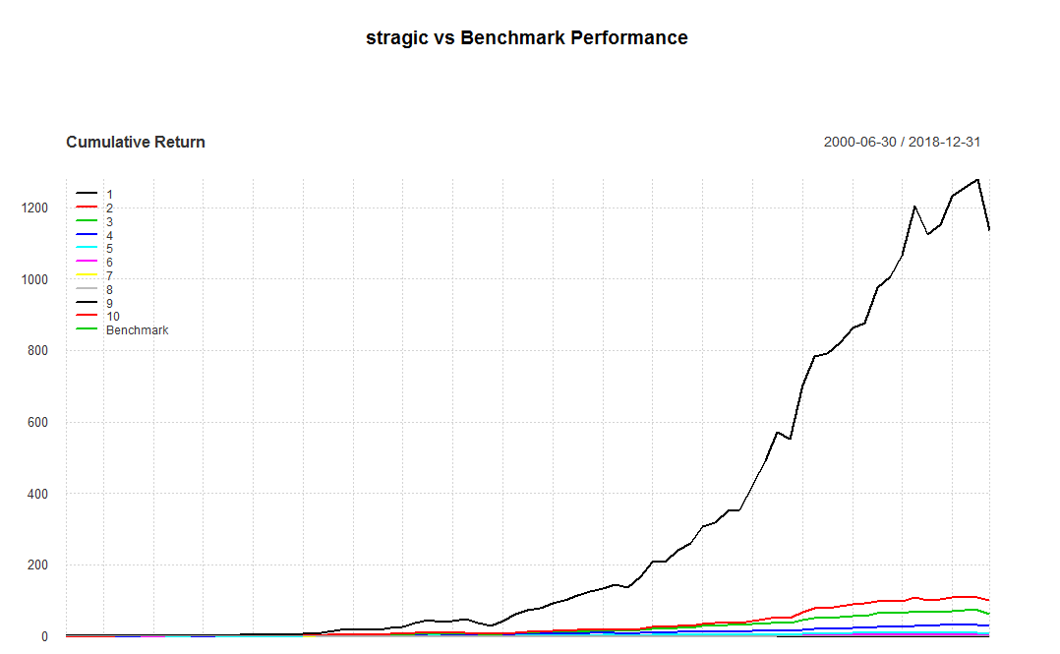
3조
산학 캡스톤 디자인 1
4. Smart beta 8주차 진행상황 : R을 통한 데이터 가공
생존편향(Survivorship bias) 결과 =>
PBR + PER 10 분위별 수익률 그래프
2000.03 ~ 2019.03

Slide 42
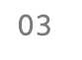


5. Smart beta 다음주 계획
코스피 지수와
비교분석 해보고,
다른 전략들로 데이터
가공을 한다
수익률 좋은것을
선택하여,
프로젝트에 활용
18
Notes:
가져온 데이터를 가지고,

Slide 43
3조
산학 캡스톤 디자인 1
Smart beta 참고 문헌
Markowitz, Harry M. (1952). “Portfolio Selection”.
Sharpe, William. (1964). Capital asset prices: A theory of market equilibrium under conditions of risk
Fama, French. (1992). "The Cross-Section of Expected Stock Return
메트릭 스튜디오 (문병로 저)
(필요하면 더 추가할 예정)
19

Slide 44
Q&A
20

Slide 45

21

